Slide 1



简单
VISION PLAN
专注
金刚石微粉定位视觉方案（2D）
共创
共赢

Slide 2

01
项目描述
02
项目验证
目录
03
配置清单
04
逻辑流程
CONTENTS
05
评估结果&注意事项
06
售后服务

Slide 3
01
项目描述
●产品名称：金刚石微粉
●产品材质：金刚石
●产品颜色：灰色
●最大工作距离(mm)：不限制
●最小工作距离(mm)：不限制
●搜索范围(mm × mm)：1.0 * 1.0
●最小特征分辨要求(mm)：0.0005
●工作节拍(pcs/min)：20
●检测时产品运动速度(m/s)：0
●相机安装方式：眼在手外
●工作距离(mm)：81
方案布局图占位符
方案布局图

Slide 4

02
项目验证
参数名称 | 参数值
面阵相机型号 | MV-CH140-60GM
面阵相机类型 | 面阵相机
相机接口类型 | GigE
相机像素 | 4708 * 2824
镜头型号 | HC7505A
镜头品牌 | 长步道/CHIOPT
镜头焦距 | 75mm
镜头接口 | C
A(工作距离) = 81mm, B(视野宽度) = 0.55mm, C(视野长度) = 1.1mm
视野图

Slide 5

02
项目验证
检测流程

Slide 6
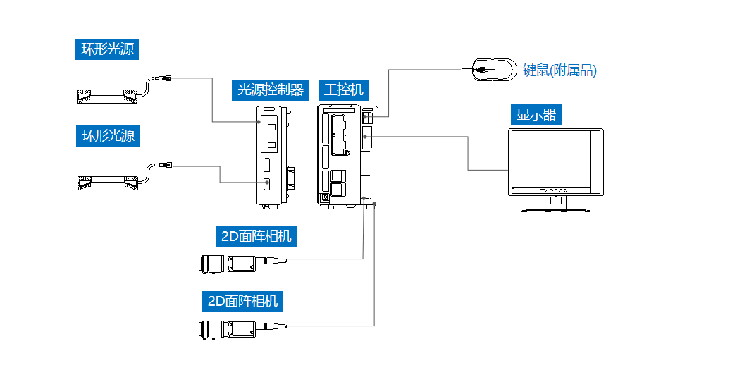
03
配置清单
系
统
构
成

Slide 7
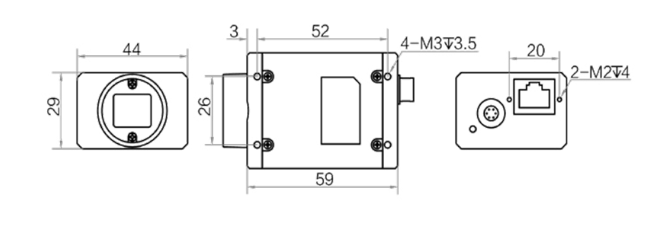
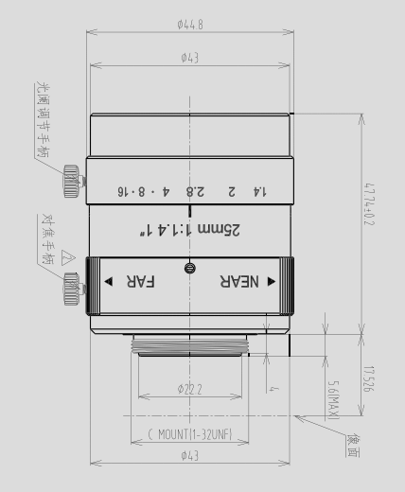
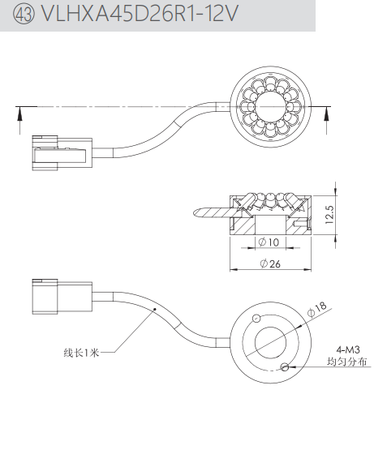
03
配置清单
相机尺寸图
镜头尺寸图
光源尺寸图

Slide 8
03
配置清单
序号 | 名称 | 型号 | 单位 | 数量 | 厂家
1 | 面阵相机 | MV-CH140-60GM | 台 | 2 | 海康威视/hikvision
2 | 镜头 | HC7505A | 个 | 2 | 长步道/CHIOPT
3 | 光源 | VLHXA45D26R1X-24V | 个 | 2 | 纬朗/VLight
4 | 工控机 | - | 台 | 1 | -
5 | 显示器 | - | 台 | 1 | -
6 | 软件 | Vision Master | 套 | 1 | 海康威视/hikvision

Slide 9
04
逻辑流程
逻辑流程
├── 图像采集
│ ├── 相机参数设置
│ │ └── 配置相机分辨率以满足最小特征分辨要求（0.0005mm），设置曝光时间以减少反光干扰
│ └── 光源控制
│ └── 调整光源亮度和角度，确保金刚石微粉表面均匀照明并抑制镜面反射
├── 预处理
│ ├── 图像增强
│ │ └── 通过Gamma调节和对比度增强突出微粉颗粒的灰度差异
│ ├── 形态学处理
│ │ └── 使用开运算去除小噪点，保留有效颗粒区域
│ └── 图像滤波
│ └── 应用高斯滤波平滑图像，抑制高频噪声
├── 微粉颗粒检测
│ ├── BLOB分析
│ │ └── 设置面积阈值过滤微米级颗粒，提取有效目标区域
│ ├── 尺寸测量
│ │ └── 对每个BLOB区域进行直径测量，验证是否符合规格要求
│ └── 缺陷筛选
│ └── 通过形状特征（圆形度、长宽比）排除破损或异形颗粒
├── 结果处理
│ ├── 条件分支
│ │ └── 根据测量结果判断颗粒尺寸是否合格（OK/NG）
│ └── 文本保存
│ └── 将检测结果（合格数、缺陷数）按日期分目录存储为CSV文件
└── 通信处理
└── 发送数据
└── 通过TCP/IP协议将检测结果发送至MES系统，格式为"合格数:XX,缺陷数:YY"

Slide 10
05
评估结果&注意事项
05 评估结果 & 注意事项
现场环境
相机安装
物料一致性
风险点：环境光波动可能导致图像采集稳定性下降
解决方案：加装遮光罩并采用可控环境光源
风险点：相机镜头易因粉尘堆积导致分辨率衰减
解决方案：定期清洁镜头并加装防尘罩
风险点：不同批次微粉反光特性差异可能影响检测精度
解决方案：优化图像处理算法动态适应表面反光特性

Slide 11

06
售后服务
该设备上线后使用初期，我们会派专人进行全程跟踪；
处理解决可能发生的设备异常；
对现场人员进行培训指导；
设备调试完成后：售后服务一年；
若客户提出设备升级需求，我们会及时为您提供升级新方案。

Slide 12





机器视觉方案提供商
0535-2162897
www.ytzrtx.com
image@ytzrtx.com
山东省烟台市经济技术开发区泰山路86号内1号

